Slide 1
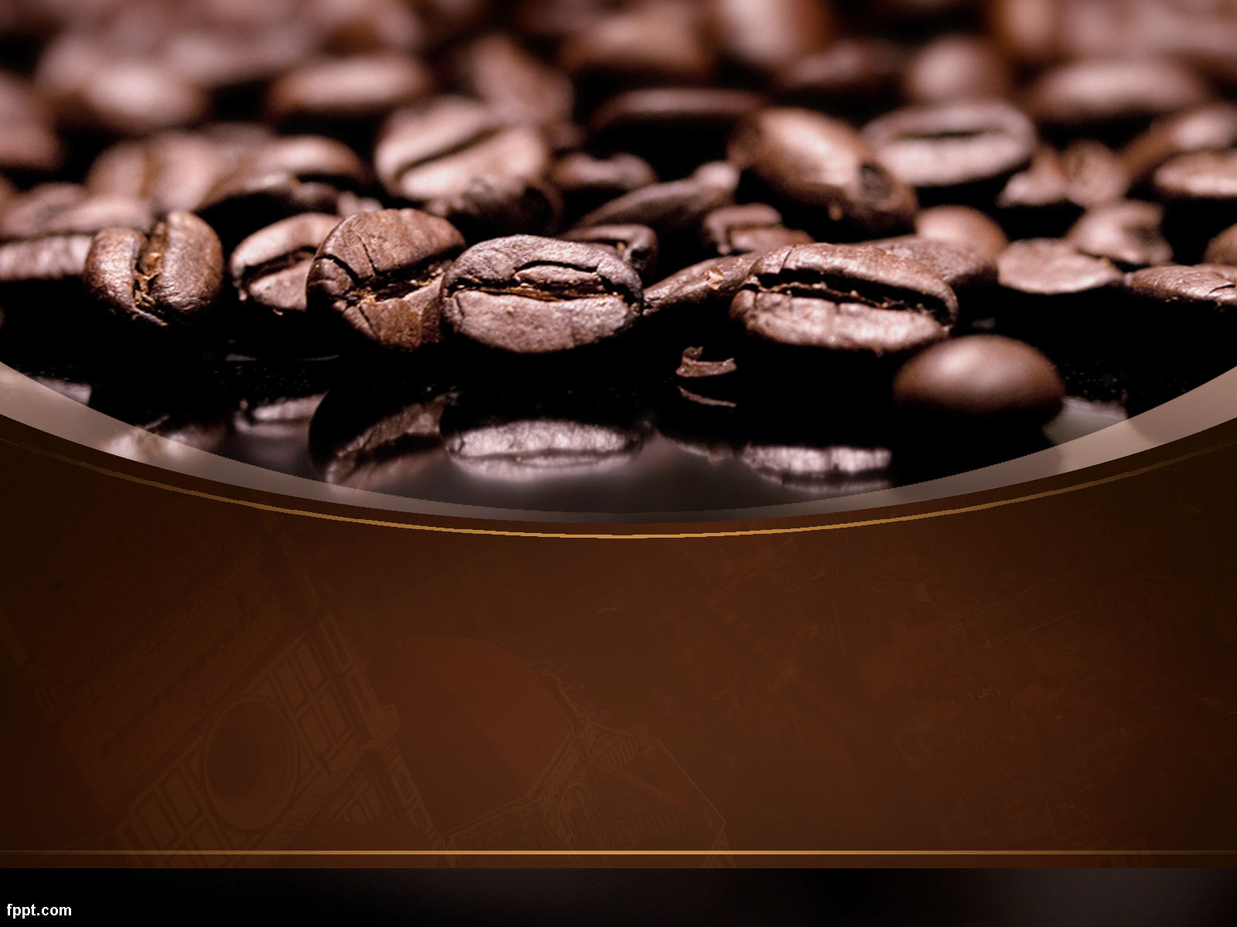
КАВА.
ВСЕ ПРО КАВУ.

Slide 2

Чёрный, как дьявол, горячий, как ад, чистый, как ангел, и нежный, как любовь…
Талейран

Slide 3
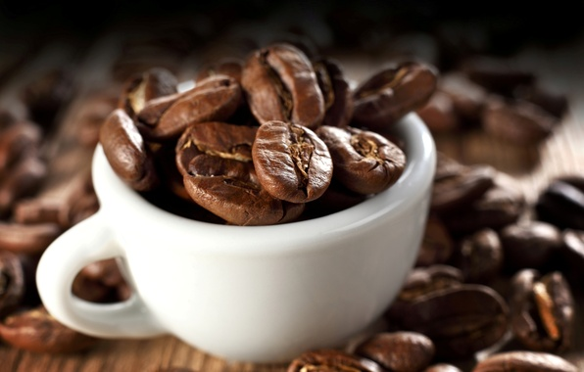
КАВА – це …

Slide 4
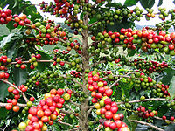
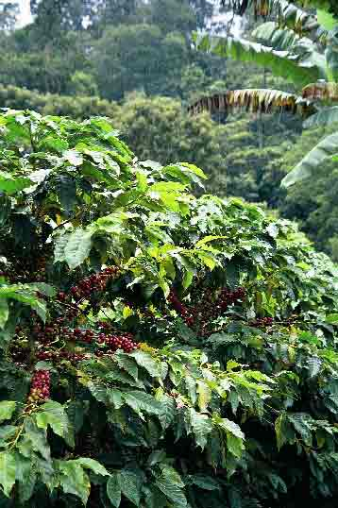
Як виглядає кавове дерево?
У тропічних районах Африки, Америки й Азії ростуть вічнозелені дерева й кущі родини Маренових. Висота 4-5 метрів. Листки – темно зелені, шкірясті, блискучі. У пазухах листків ховаються квіти. Плоди кавових дерев червоні або чорно-сині, розміром як велика вишня. Розкривши плід, можна побачити дві одягнені в рогову оболонку плосковипуклі насінини, покриті сріблястою шкірочкою.

Slide 5
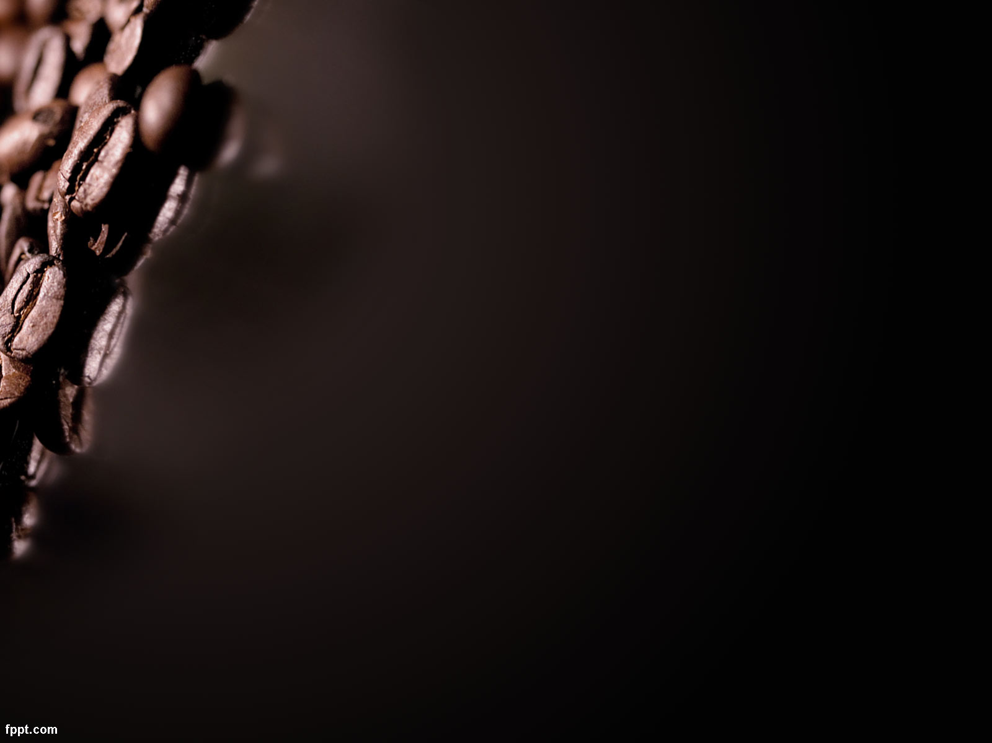
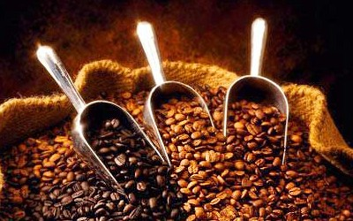
Види кави
Арабіка Робуста Ліберика

Slide 6
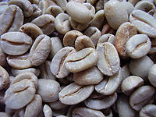
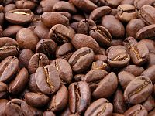
Хімічний склад кави
Харчові речовини | Сира кава, % | Смажена кава, %
Вода Азотисті речовини Кофеїн Жир Цукор Декстрини Дубильна кислота Клетчатка Мінеральні речовини | 11,3 12,6 1,18 11,7 7,8 0,4 8,4 23,9 3,8 | 2,7 13,9 1,24 14,4 2,8 1,3 4,7 23,9 3,9
Сирі
кавові зерна
Смажені
кавові зерна

Slide 7
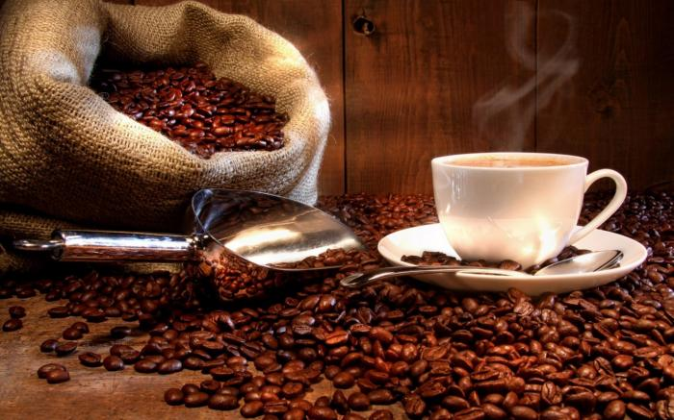

Історія поширення кави в світі

Slide 8
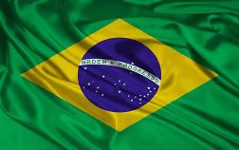
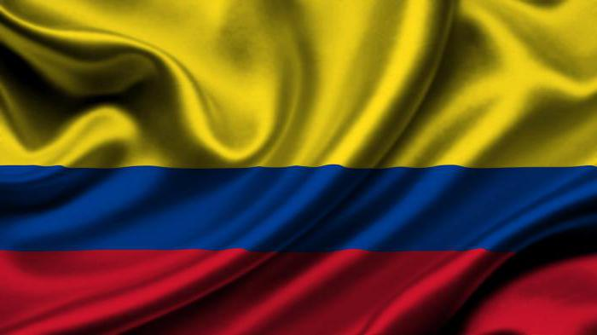
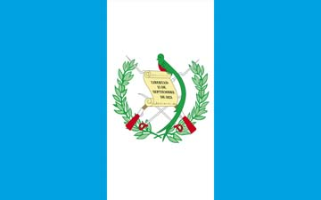
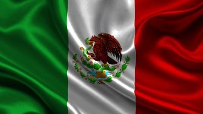
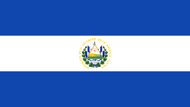
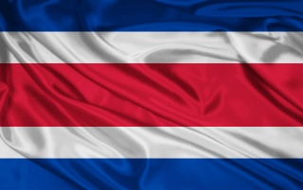
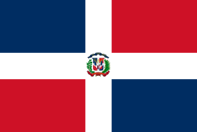
Країни виробники кави
Бразилія
Колумбія
Гватемала
Мексика
Домініканська
Республіка
Сальвадор
Коста-Ріка

Slide 9
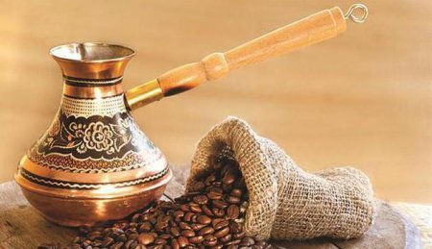

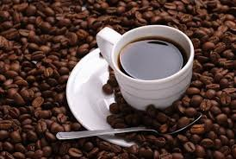

Споживання кави в різних країнах

Slide 10
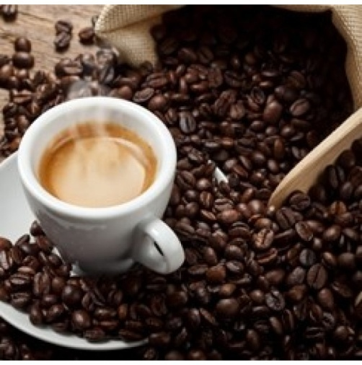
Відповідність кави до характеру людини
Еспресо

Slide 11
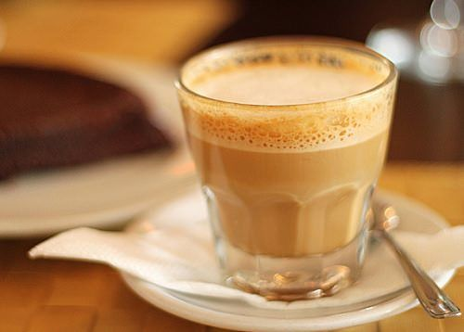
Відповідність кави до характеру людини
Латте

Slide 12

Відповідність кави до характеру людини
Капучіно

Slide 13

Відповідність кави до характеру людини
Амерікано

Slide 14
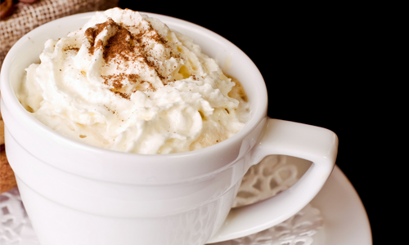
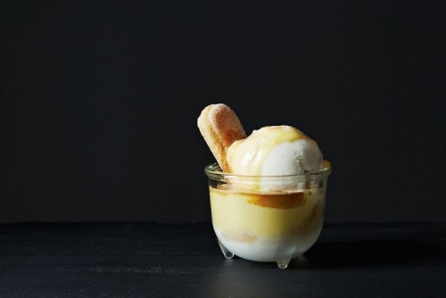
Моя кава за знаком зодіаку
Овен
Телець
Кава по-віденськи
Афогато

Slide 15
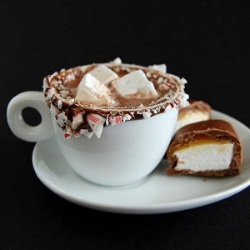
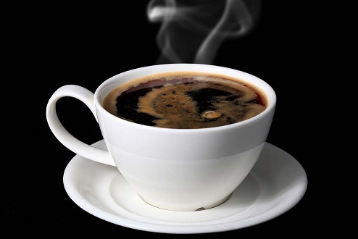
Моя кава за знаком зодіаку
Близнюки
Рак
Мокко
Американо

Slide 16
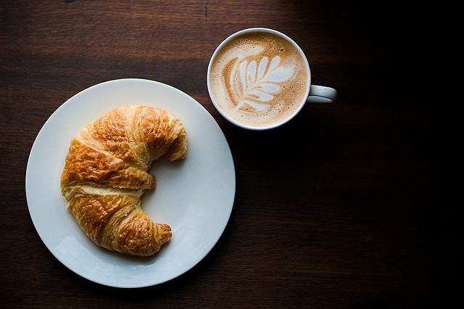
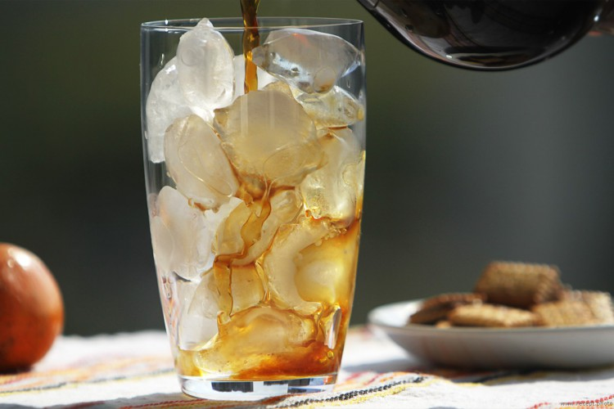
Моя кава за знаком зодіаку
Лев
Діва
Латте
Фредо

Slide 17

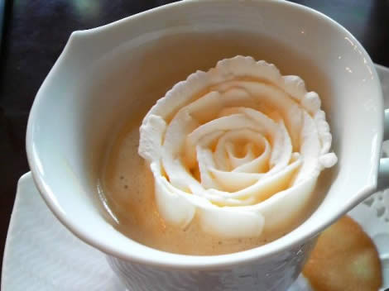
Моя кава за знаком зодіаку
Ваги
Скорпіон
Мокачино
Глясе

Slide 18
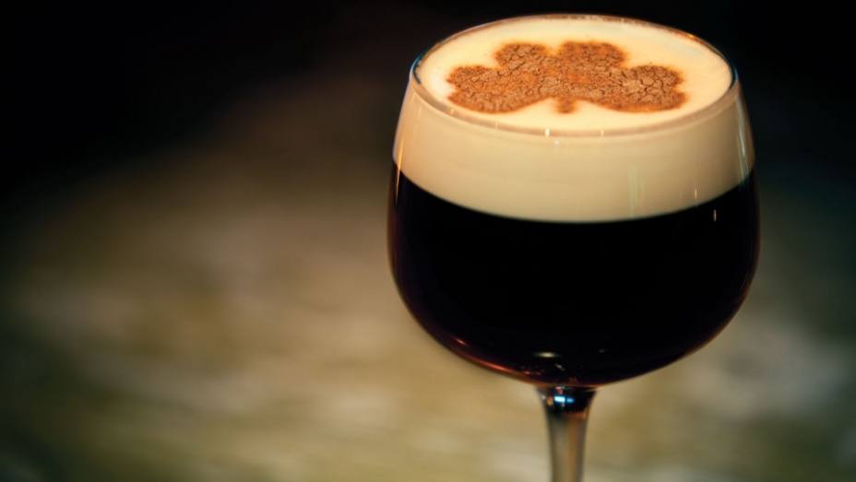
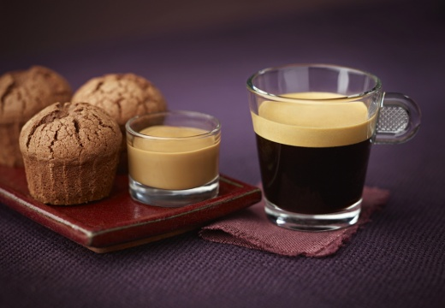
Моя кава за знаком зодіаку
Стрілець
Козерог
Айріш
Лунго

Slide 19
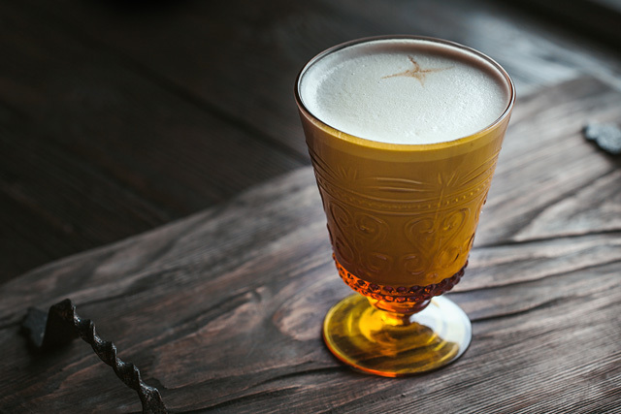
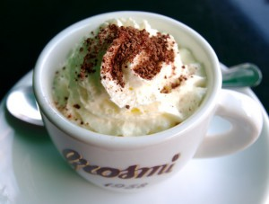
Моя кава за знаком зодіаку
Водолій
Риби
Раф кава
Ванілачіно

Slide 20

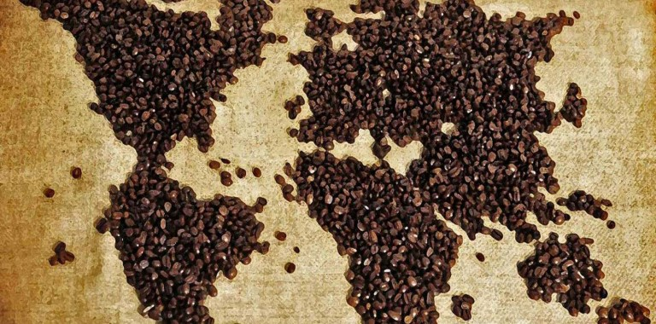

Цікаві факти про каву

Slide 21
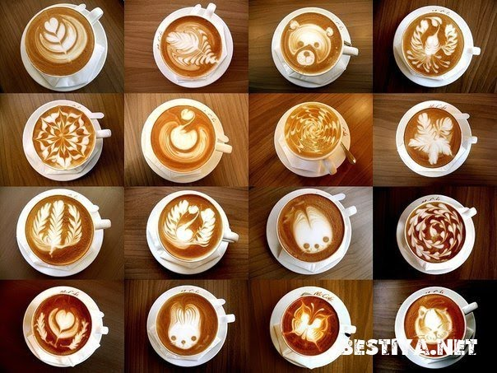
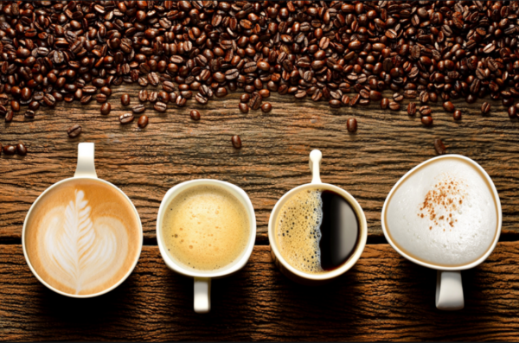
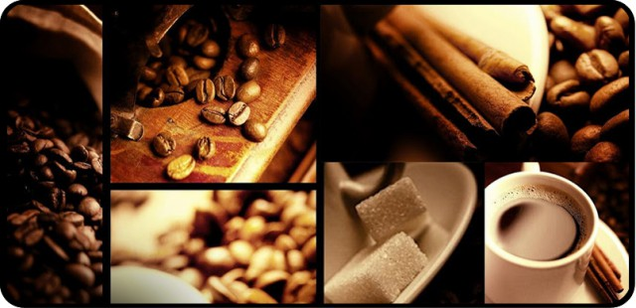
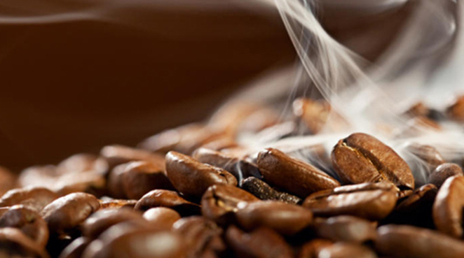

Slide 22
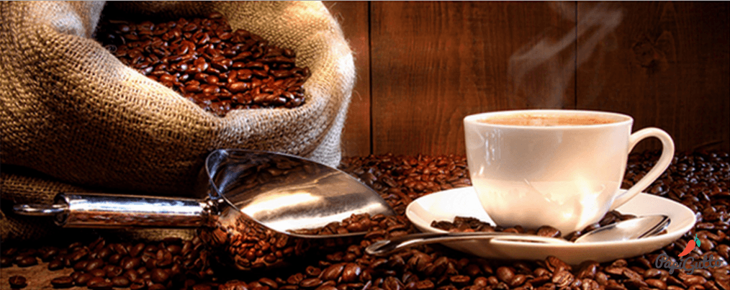
ДЯКУЮ
ЗА
УВАГУ!

